Slide 1
HUBS

Slide 2
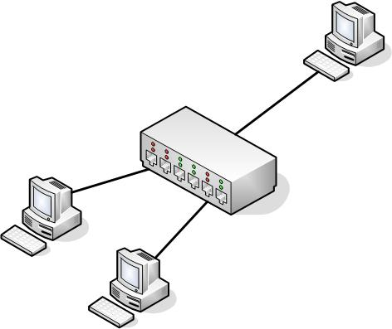
¿QUE ES?
ES UN ELEMENTO O EQUIPO ELECTRONICO DE UNA RED MUY BASICO QUE PERMITE LA INTERCONEXION DE VARIAS COMPUTADORAS O RECURSOS PARA FORMAR UNA RED.

